Slide 1
ОСВЕЩЕНИЕ ПО-УМНОМУ
ВНЕДРЕНИЕ ТЕХНОЛОГИЙ ГРАДИЕНТНОГО И БИОДИНАМИЧЕСКОГО ОСВЕЩЕНИЯ В ИНФРАСТРУКТУРУ ШКОЛЫ
ГБОУ школа №1540
Исполнители:
Дмитрий Парамонов
Дмитрий Заир-Бек
Владимир Сидоров
Сергей Филиппов
Научный руководитель:
Диченко Михаил Юрьевич

Slide 2



Slide 3



$$$
Дорого?

Slide 4



Friday 13, February

Slide 5
Можно лучше?

Slide 6


Friday 13, February

Slide 7
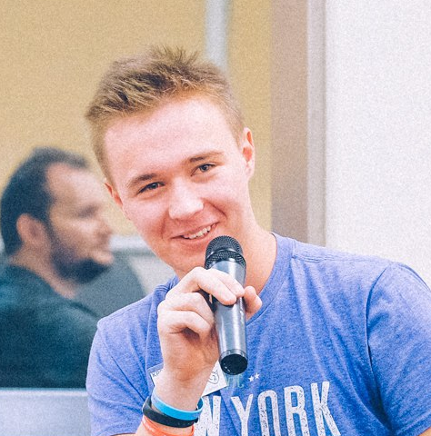
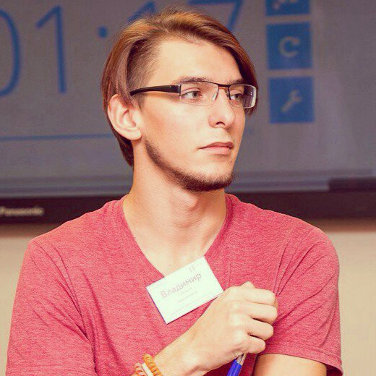
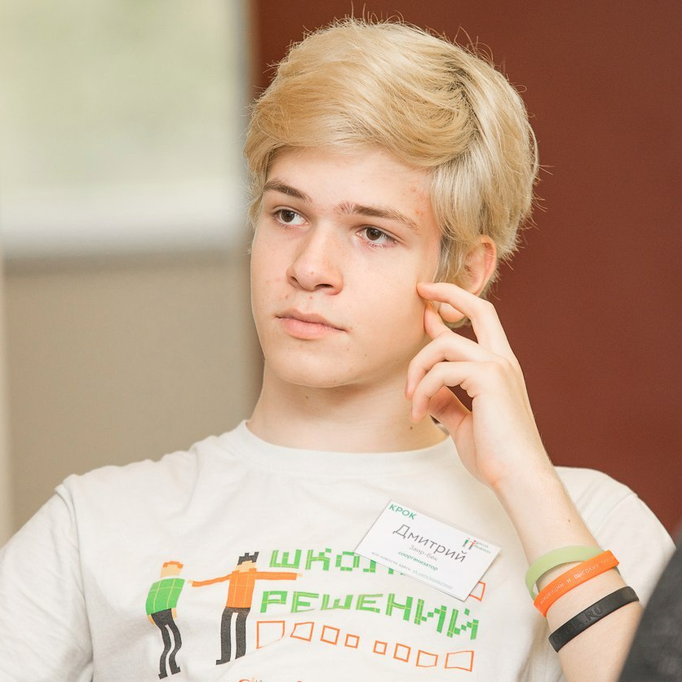
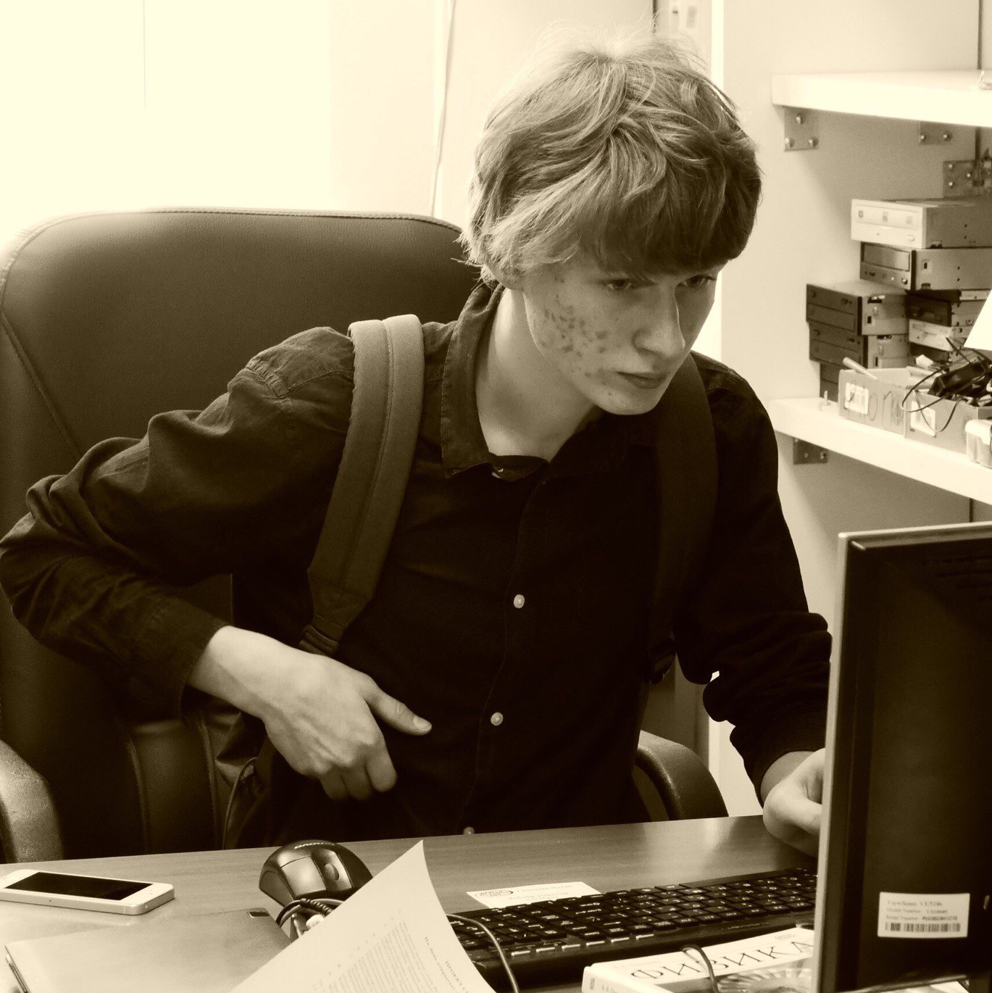
ИСПОЛНИТЕЛИ
Дмитрий Парамонов
Руководитель главной
рабочей группы,
главный инженер проекта
Владимир Сидоров
Исследователь-проектировщик,
специалист по работе с людьми
Дмитрий Заир-Бек
Исследователь,
специалист по замерам,
светотехник
Сергей Филиппов
Специалист по расчётам

Slide 8







Гипотезы
$

Slide 9
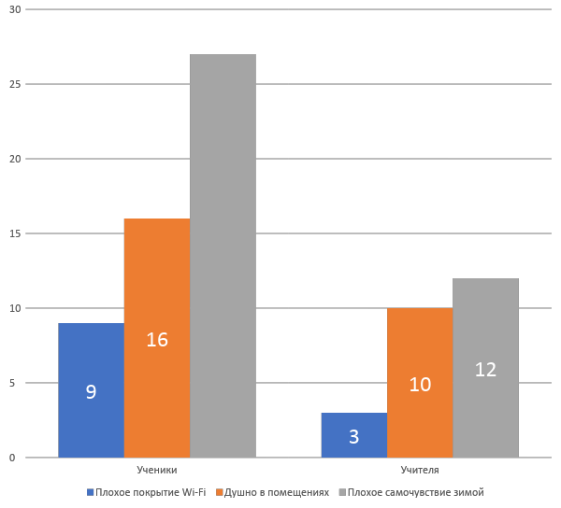
Результаты исследования
В анкетировании принимали участие 16 учителей и 32 ученика.
Разрешалось выбирать более одного ответа.

Slide 10

Цели

Slide 11
Задачи
Разработка
Тестирование
Исследование
Установка

Slide 12









Адаптивная цветовая температура
12000К
1700К

Slide 13
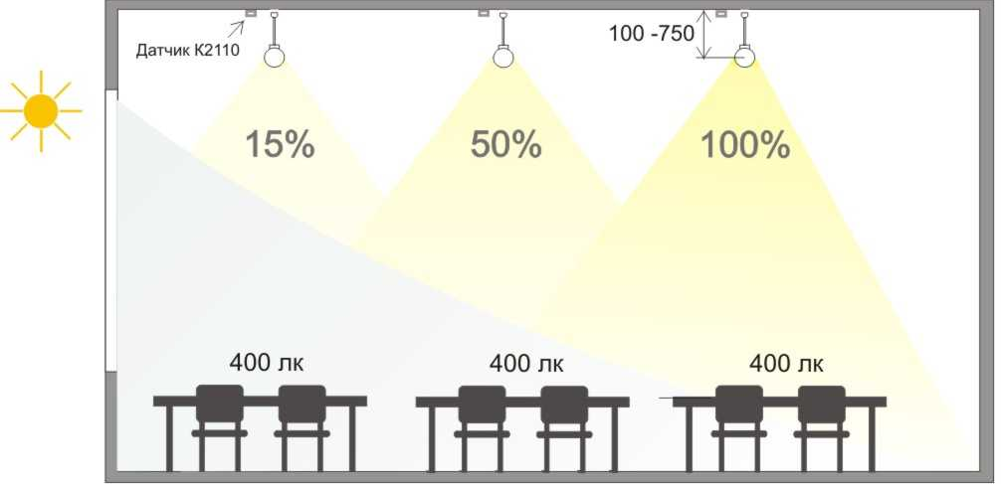
Градиентное освещение
Принцип работы градиентного освещения основан на технологии диммирования.
При высоких показателях освещённости за окном снижается уровень работы светильников, расположенных ближе к окну.

Slide 14
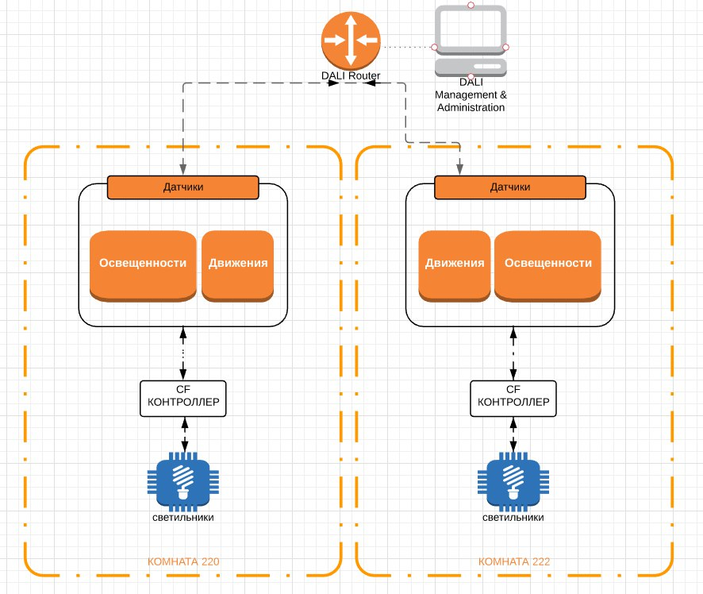
Внедрение
логическая топология сети DALI

Slide 15
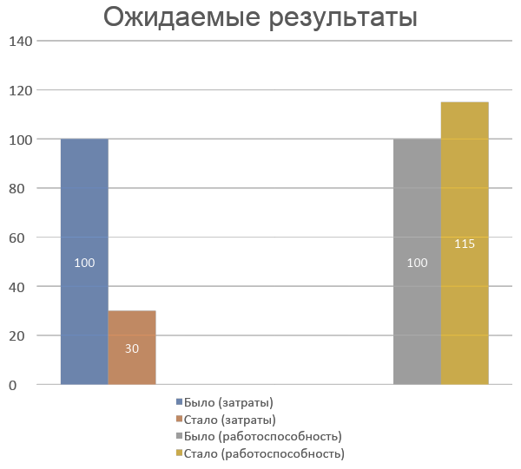
%

Slide 16
ДОРОЖНАЯ КАРТА
18.11 | 21.11 |  | 22.11 |  | 23.11 |  | 24.11 |  | 25.11
Начало работы, установка проектного задания, генерация гипотез | Встреча с администрацией школы, утверждение цели проекта |  | Составление первичного плана работы, создание проектной доски в Trello |  | Вебинар по AutoCAD от руководителя рабочей группой |  | Первая рабочая встреча с научным руководителем, встреча с группой из изд-ва «Просвещение» |  | Первый «скрам» (Agile)
4.12 |  |  | 5-24.12 |  |  |  | 14.12
Работа с людьми, генерация решений |  |  | Оцифровка кабинетов площадки д.57 |  |  |  | Закупка оборудования для пилотного проекта
11.01 |  | 13.01 |  | 19.01 |  | 25.01 |  | 29.01
Вторая большая встреча с администрацией, перестройка плана работы, переход на другую площадку |  | Встреча с CEO завода «ЛЮКСТРОН» для консультации по оборудованию |  | Повторная консультация с CEO «ЛЮКСТРОН» |  | Встреча с инженером-светотехником из группы «Ивелси» |  | Запрос на поэтажные планы разводки на свет на площадке Н-38, подготовка к замерам
01.02 |  |  |  |  | 03.02
Замеры уровня освещённости в рабочей и нерабочей зонах в первой аудитории |  |  |  |  | Составление документации на проектную конференцию

Slide 17
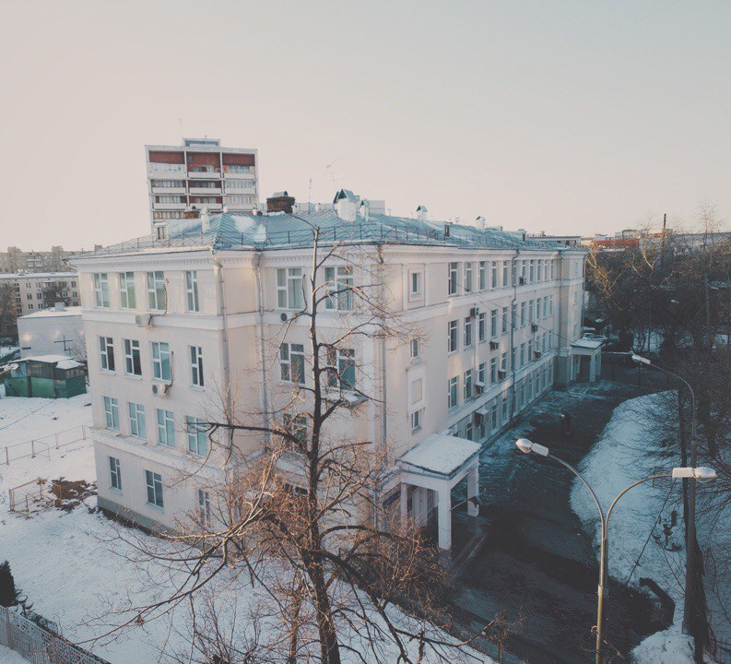
В случае успеха и должного финансирования мы планируем расширяться на всё здание

